Slide 1
Форми навчання дорослих
Розвиток. Практичність. Відповідальність.

Slide 2
Скажи мені – і я забуду.
Покажи мені – і я запам'ятаю.
Дозволь мені зробити – і це стане моїм назавжди
Китайська приказка

Slide 3
Принципи ROK-навчання
Розвиток компетентності через навчання в дії
Отримання користі від знань
Відповідальність за власне навчання
Індивідуалізація навчання
Усвідомлення змін на краще

Slide 4
Дорослі хочуть
Самостійності та самореалізації
Фокусування на професійних цілях, проблемах та завданнях
Практичного застосування нових знань
Встановлення та підтримання міжособистісних стосунків
Короткотерміновості навчання

Slide 5
Дорослі мають
Професійний та особистий досвід
Конкуруючі інтереси
Високий самоконтроль, вміння працювати з інформацією
Стереотипи і надання переваг стилям та методам навчання
Спротив процесу навчання
Високу критичність, закритість, страх невдачі

Slide 6
Піраміда знань
Лекції
Відео- аудіо матеріали
Навчання інших, негайне застосування знань
Практичні дії
Участь в дискусійних групах
Демонстрація
Читання
5%
10%
20%
30%
50%
75%
95%
National Training Laboratories in Bethel, Maine

Slide 7
ROK-навчання
Групове
Індивідуальне
Самостійне

Slide 8
ROK – методи навчання

Slide 9
Міні-лекція
Основна форма для засвоєння теоретичного матеріалу.
Використовується під час тренінгів, семінарів

Slide 10
Доцільна, якщо:
Аудиторія зовсім не знайома з темою
Потрібно донести знання до великої кількості людей
Як частина практичної форми (тренінгу, практикуму тощо)

Slide 11
Семінар
Презентація кращих практик від одного чи декількох експертів.
Учасники заохочуються до активної дискусії

Slide 12
Доцільна, якщо:
Потрібна робота в малих групах
Щоб кожен учасник брав участь в обговоренні
Для кращого засвоєнні теоретичного матеріалу

Slide 13
Воркшоп (практикум)
Семінар, в якому учасники активно залучаються до дискусії або діяльності для вирішення актуальних робочих питань або для отримання додаткового практичного досвіду на вибрану тему

Slide 14
Переваги
100% практичність
Конкретні інструменти
Невелика група
«Живий» результат

Slide 15
Вебінар
Семінар, який проводиться за допомогою веб-технологій для учасників, які знаходяться віддалено

Slide 16
Переваги
Охоплення учасників, незалежно від їх місця знаходження
Кількість учасників може бути досить великою
Доступний моментальний фідбек від учасників та вебінар-тренера (через чат)

Slide 17
Бізнес-тренінг
Вид навчання, який розвиває ділові навички і вміння учасників для покращення їх виконання, розширення можливостей досягнення цілей

Slide 18
Переваги
Невелика група: ≈10 – 20 осіб
Практичність
Скерованість на розвиток потрібних навичок
Спілкування учасників
Розширення досвіду учасників

Slide 19
Майстер-клас
Сесія менторингу від експерта для малої групи студентів/учасників

Slide 20
Переваги
100% практичність
Невелика група
Досвід експерта
Індивідуальна робота

Slide 21
Піраміда знань ROK
Лекції
Відео- аудіо матеріали
Навчання інших, негайне застосування знань
Практичні дії
Участь в дискусійних групах
Демонстрація
Читання
5%
Лекція
Вебінар
10%
Семінар
20%
Майстер-клас
Тренінг
30%
Воркшоп
50%
75%
95%
National Training Laboratories in Bethel, Maine

Slide 22
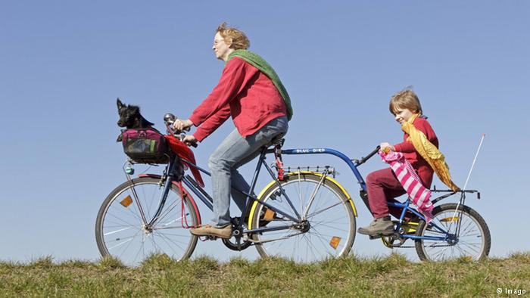
Індивідуальний підхід
Післятренінгова підтримка

Slide 23
Коучинг
Розкриття потенціалу
Досягнення результату
Відповідальність клієнта
Коуч – не експерт
Клієнт задає рамки
Сец. підготовка коуча, сертифікація
Особистісний ріст людини

Slide 24
Менторинг
Довготривалий процес
Обмін досвідом
Вдосконалення практики
Ментор – успішний експерт
Тему задає підопічний
Професійна сфера людини

Slide 25
Наставництво
Роби як я
Розвиток навичок роботи
Є план
Наставник – експерт
Наставник задає рамки
Професійний розвиток працівника

Slide 26
Як вибрати форму навчання
Для чого?
Цілі
Для кого?
Хто є цільовою аудиторією
Яка їм буде користь
Як?
Групове навчання
Саморозвиток
Очікувані результати
Індивідуальне навчання
Хто?
Зовнішній провайдер
Внутрішні експерти, тренери

Slide 27
Звертайтесь:
www.rok.in.ua
office@rok.in.ua
+38 097 064 91 27

